Slide 1
Evaluering av arealbruk i byvekstavtalene
Tore Leite, planavdelingen
Evalueringsforeningens nettverksseminar, 1. desember 2020

Slide 2
I byområdene skal klimagassutslipp, kø, luftforurensning og støy reduseres gjennom effektiv arealbruk og ved at veksten i persontransporten tas med kollektivtransport, sykling og gange.

Slide 3
I byområdene skal klimagassutslipp, kø, luftforurensning og støy reduseres gjennom effektiv arealbruk og ved at veksten i persontransporten tas med kollektivtransport, sykling og gange.

Slide 4
I byområdene skal klimagassutslipp, kø, luftforurensning og støy reduseres gjennom effektiv arealbruk og ved at veksten i persontransporten tas med kollektivtransport, sykling og gange.

Slide 5
I byområdene skal klimagassutslipp, kø, luftforurensning og støy reduseres gjennom effektiv arealbruk og ved at veksten i persontransporten tas med kollektivtransport, sykling og gange.

Slide 6
Byvekstavtalene innebærer:
Gjensidig forpliktende samarbeid om å nå felles mål: nullvekstmålet for personbiltransport
Bidra til mer effektiv arealbruk og attraktive byer og tettsteder.
Forener partene som har størst påvirkning på måloppnåelse – på tvers av sektorer og forvaltningsnivåer
Formelt styringssystem
Notes:
Måling og oppfølging skjer på faglig omforent grunnlag, men i en politisk kontekst

Slide 7
Hvordan følge opp effektiv arealbruk i det nye nullvekstmålet?
Ex post:
Måle om arealpolitikken gir resultater og er i tråd med det som står i avtalene:
Indikatorer for innsatsområdene areal og parkering
Egne lokale indikatorer som utvikles som del av avtalene
Ex ante: Vurdere hvilken arealpolitikk som er hensiktsmessig for å nå nullvekstmålet i et analyseår fram i tid.
Notes:
Effektene av tiltakene i byvekstavtalen skal dokumenteres.
Denne dokumentasjonen skal bl.a bygge på et arealindikatorsett som Fylkesmannen skal bidra til å utvikle, jf kap 5. (arealkapittelet).
Resultat skal rapporteres til oppdragsdepartementene (SD og KMD)

Slide 8
Hvordan evaluere måloppnåelse i byvekstavtalene som politiske avtaler?

Slide 9
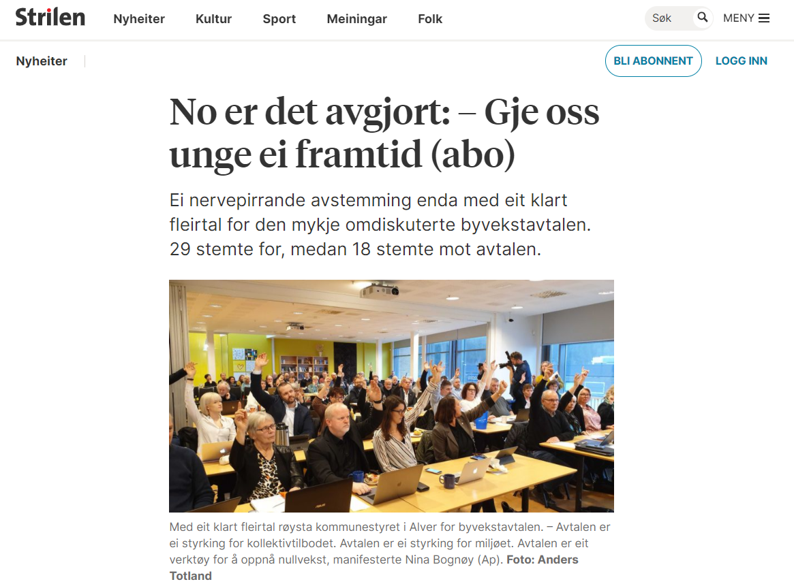

Slide 10
Arealutvikling i byvekstavtalene
Arealpolitikken skal bygge opp under de statlige (og lokale) investeringene i transportinfrastruktur
Tar utgangspunkt i regionale areal- og transportplaner
Følges opp gjennom kommunale arealplaner
Forplikter partene til samarbeid

Slide 11
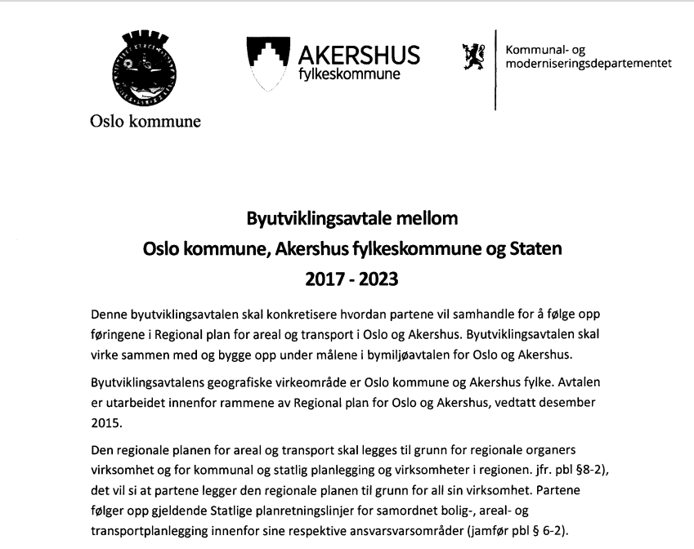

Slide 12
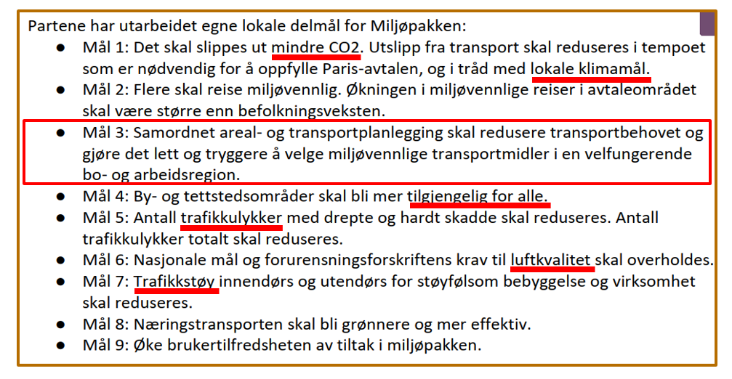
Byvekstavtalene som ny samarbeidsarena for byutvikling og arealpolitikk

Slide 13
Vi trenger fremdeles kunnskap om hva som skal til for å nå nullvekstmålet for personbiltransport (Ex ante)

Slide 14
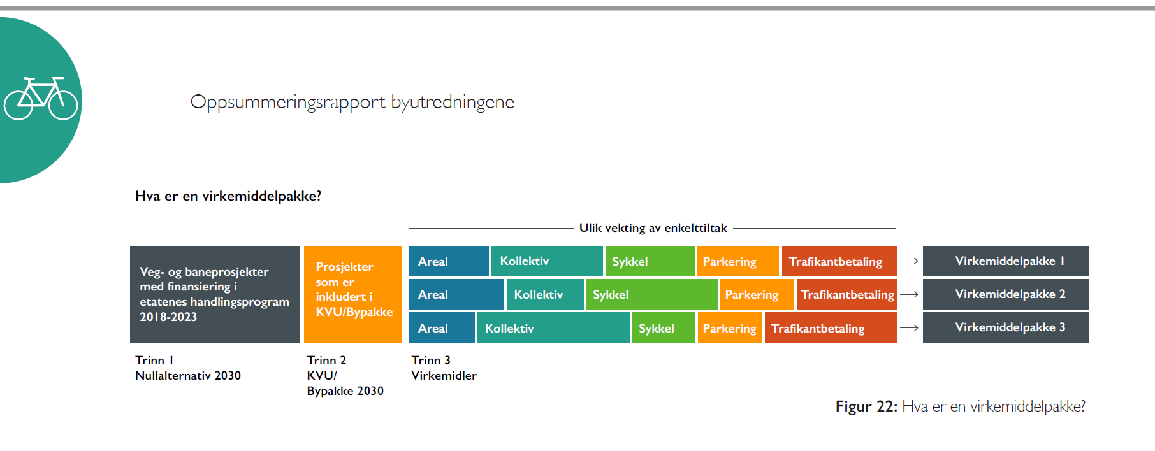
Byutredningene vurderer hvordan en kan nå nullvekstmålet
Kilde: Vegdirektoratet

Slide 15
Kvantifisering av arealplanen
Digitale kommuneplanen arealdel og kommunedelplaner legges inn i verktøyet
Legge inn begrensninger på hvor mange boliger som kan komme
Vurdere antall ansatte i grunnkretsene
Legge inn parkeringstilgang og –kostnad
Vurdere virksomheter og steder som får mange besøk!

Slide 16
Kvantifisering av arealplanen
Digitale kommuneplanen arealdel og kommunedelplaner legges inn i verktøyet
Legge inn begrensninger på hvor mange boliger som kan komme
Vurdere antall ansatte i grunnkretsene
Legge inn parkeringstilgang og –kostnad
Vurdere virksomheter og steder som får mange besøk!
BEDRE INPUT-DATA TIL RTM

Slide 17
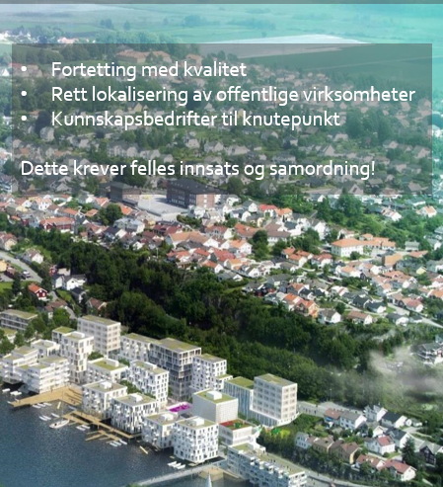
Arealdataverktøy for RTM
Kvantifisere arealplanene til bruk i transportmodellen – referansebane
Utarbeide scenarier for arealbruk basert på regionale areal- og transportplaner eller strategiske arealkart
Vurdere virkning av ulik arealbruk og parkeringsrestriksjoner sammen med transporttiltak
Illustrasjon: Skien og Porsgrunn kommuner

Slide 19
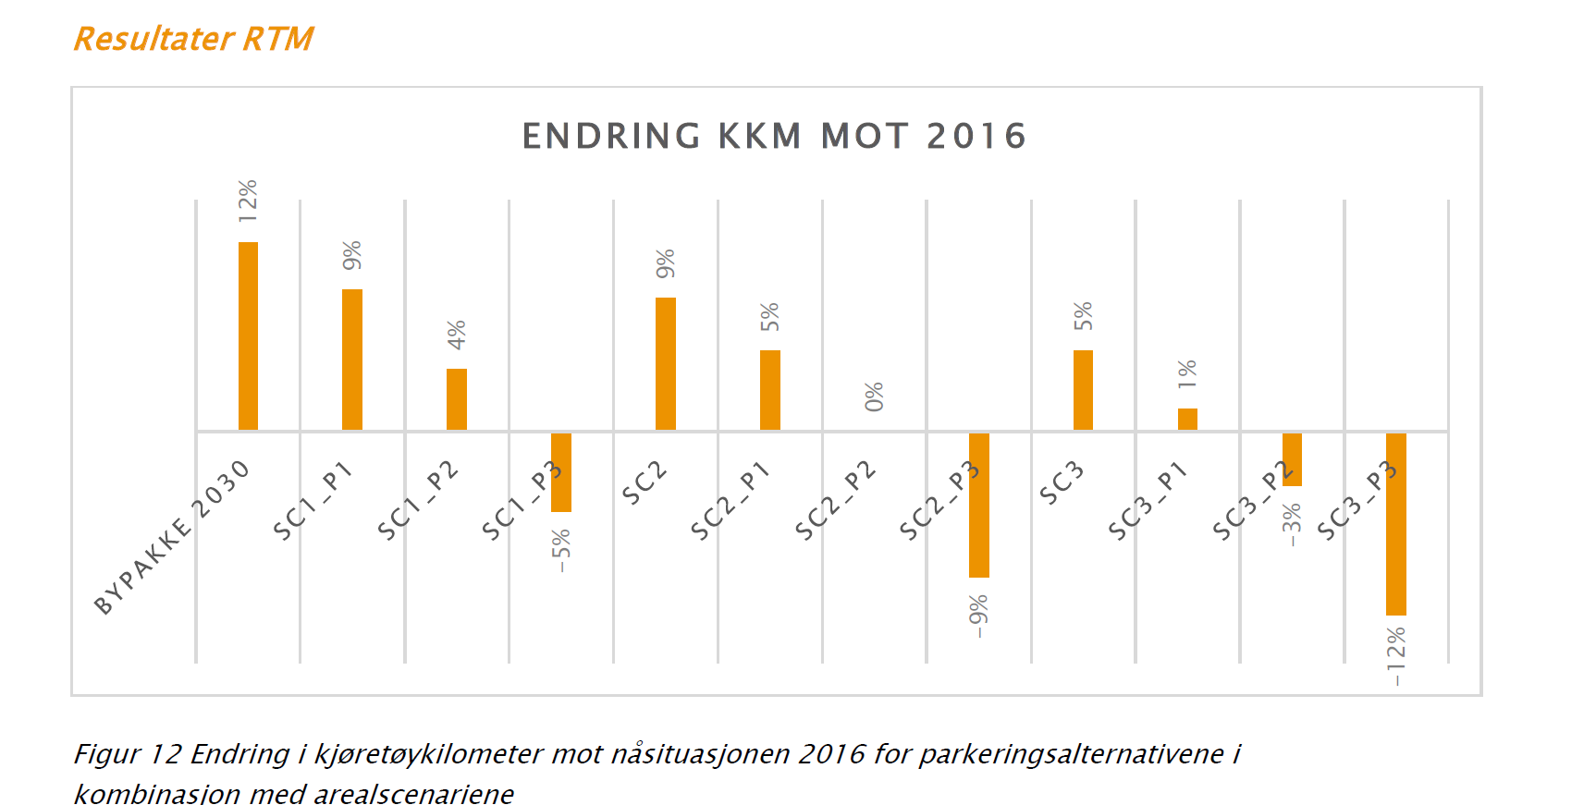
Byutredningen for Nord-Jæren
Bypakken/byvekstavtale gir fremdeles vekst i biltransporten
Kompakt by og streng parkeringspolitikk
Areal er viktig tiltak for å nå nullvekstmålet!
SC1 Dagens arealbruk
SC2 By og tettsted
SC3 Kompakt by

